Slide 1
РАЗРАБОТКА ПРОГРАММНОГО ОБЕСПЕЧЕНИЯ ДЛЯ ГРАФИЧЕСКОГО АНАЛИЗА СООТВЕТСТВИЯ ОНТОЛОГИЙ ТРЕБОВАНИЯМ
Студент: Василейко А.В.
Руководитель: доц., к.ф.-м.н. Ермолаев В.А.

Slide 2
Цель
Разработка алгоритмического и программного обеспечения для конвертации представлений требований в описательные модели представлений знаний
конвертировать на языке UML (диаграммы классов) в язык представлений знаний OWL
сравнить формализованные модели предметных областей с требованиями в графическом виде используя среду Protégé
выполнить анализ подходов к формализации требований к предметной области

Slide 3
Технологии, вклад
Java (JDK) – язык программирования и среда выполнения
UML / OWL / XMI
ArgoUML – UML редактор с открытым исходным кодом
Protégé (OWLDiff) – графическая среда для работы с OWL
Apache Jena – библиотека для работы с OWL
Использование Jena для конвертации
Расширение ArgoUML (Exports to OWL…)

Slide 4
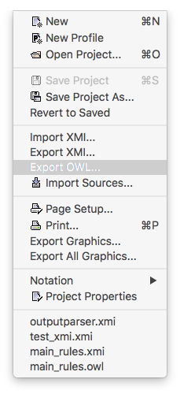
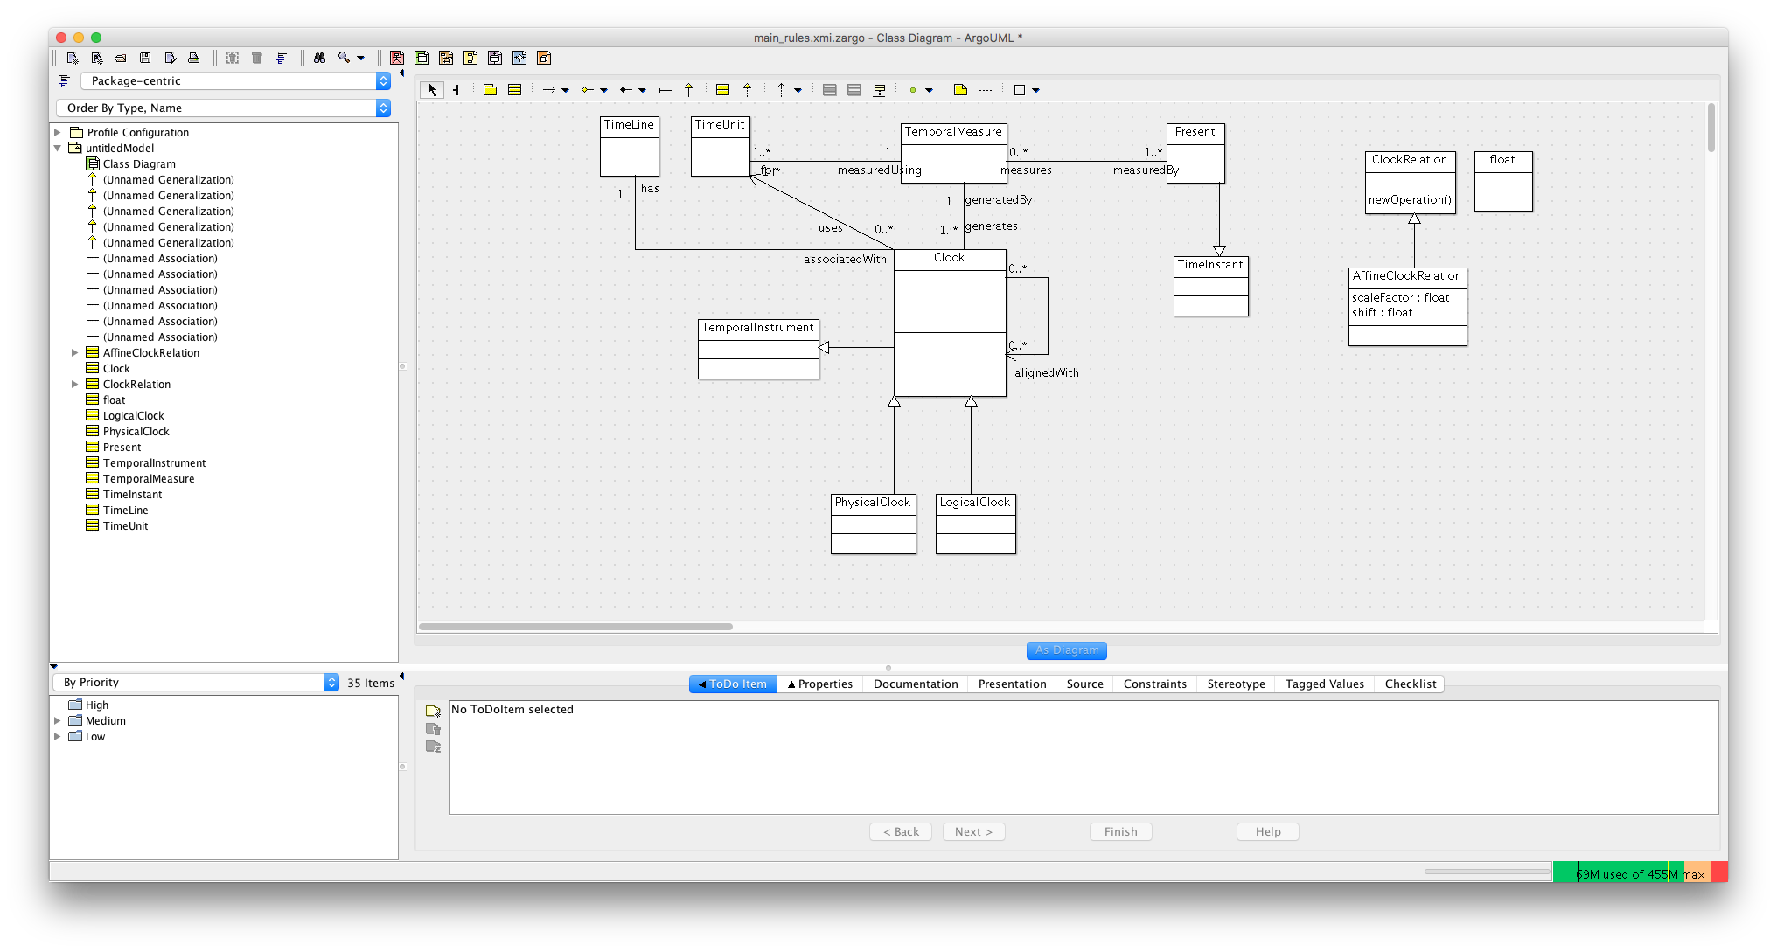
ArgoUML

Slide 5
Основные результаты
Разработаны эвристики и алгоритмы конвертации моделей знаний на языке UML в язык представления знаний OWL
Программный продукт который реализует конвертацию и позволяет анализировать и редактировать UML диаграммы
Важная часть системы по формализации знаний полученных из семантически насыщенных текстов

Slide 7
Преимущества, недостатки
Преимущества:
анализ, редактирование, конвертация в рамках одной программы
быстрая конвертация относительно больших UML диаграмм
практическая ценность, очень мало подобных решений
Недостатки:
в ArgoUML нет подсистемы плагинов и расширений
не уведомляет о возможной потере данных при конвертации связей
анализ и редактирование OWL происходит в отдельной среде Protégé

Slide 8
Вывод
Разработано необходимое программное обеспечение
Проведены эксперименты для проверки работоспособности ПО и корректности результатов конвертации UML в OWL
Задание выполнено в полном объеме, цель достигнута

